Slide 1
Опыт диагностики и лечения клещевого риккетсиоза по данным ГБУЗ ТО ОИКБ

Slide 2
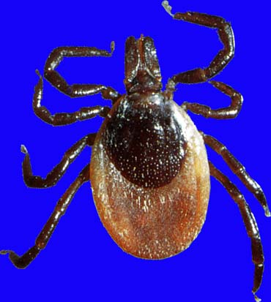
Актуальность
Клещевые инфекции остаются актуальными природно-очаговыми инфекциями.
В природных очагах Урала и Сибири возникает до 93% абсолютного числа заболеваний регистрируемых в России.

Slide 3
Цель работы:
Провести ретроспективный анализ историй болезни с ДЗ: «Клещевой риккетсиоз» за 2012-2013гг.
Задачи исследования:
- изучить клинико-лабораторные особенности течения клещевого риккетсиоза на территории Тюмени и юга области

Slide 4
Материал и методы исследования:
Истории 16-ти стационарных больных, находившихся на лечении в ГБУЗ ТО ОИКБ в период с 2012- 2013гг.

Slide 5
Распределение по полу

Slide 6
Распределение по возрасту

Slide 7
Регистрация заболеваемости

Slide 8
Госпитализация больных осуществлялась

Slide 9
Болезнь развивалась в среднем через 9,7 дня после присасывания клеща.
- Min - 2 день после укуса
- Max – 20 день после укуса клеща
Длительность госпитализации: 15,3 ± 0,9 дней
- Min - 8 дней
- Max – 28 дней.
У всех больных (100%) заболевание протекало в средней степени тяжести.

Slide 10
Эпиданамнез

Slide 11
Основные синдромы

Slide 12
Характер и длительность лихорадки

Slide 13
Появление сыпи

Slide 14
Характер и локализация сыпи

Slide 15
Длительность сохранения сыпи

Slide 16
Угасание сыпи через пигментацию

Slide 17
Наличие первичного аффекта

Slide 18
Диффузное увеличение лимфатических узлов

Slide 19
Изменения при УЗИ обследовании органов брюшной полости

Slide 20
Изменения в гемограмме

Slide 21
Изменения в б/х анализе крови в виде ферментемии(АЛТ,АСТ)

Slide 22
Биохимический анализ крови
В биохимическом анализе крови: отмечалось повышение активности печеночных трансаминаз (синдром цитолиза) – АЛТ и АСТ у 75,% .
При анализе выписного эпикриза отмечалось восстановление тромбоцитов, эозинофилов, нормализация АЛТ, АСТ.
Серологическое обследование пациентов проводилось в 100% случаев, и лишь у 43,7% результат РСК был положительный, титр антител к Риккетсиям Сибирика варьировал от 1:20(+) до 1:160(+++).

Slide 23
Лечение
Антибактериальная терапия

Slide 24
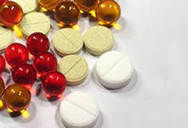
Лечение
Инфузионная терапия - 100%
Антигистаминная терапия – 93,7%
Нестероидные противовоспалительные препараты - 100%.
Глюкокортикостероиды – 6,3%

Slide 25
Выводы
Диагноз «Клещевой риккетсиоз» выставлялся клинико-эпидемиологически, и лишь у 43,7% пациентов был подтверждён серологически;
Заболевание регистрировалось в весенне-летний период в 68,8% случаев , у 31,2% пришлось на осенний период;
У всех больных заболевание протекало в средней степени тяжести, характеризовалось интоксикационным синдромом (100%); наличием сыпи(100%) - пятнисто-папулёзной (56,2%), пятнистой (37,5%) и розеолезно-папулёзной (6,3%); гепатомегалией (68,7%) и спленомегалией (12,6%);

Slide 26
Выводы
Гематологические изменения, выявленные у больных с клещевым риккетсиозом,
характеризовались нормоцитозом у 56% пациентов, тромбоцитопенией у 68,8%, эозинопенией у 93,7% и моноцитозом у 25% пациентов. В БАК определялась умеренная ферментемия (АСТ,АЛТ) у 75% больных.

Slide 27
Практические рекомендации
При обращении больного в инфекционный стационар с подозрением на клещевой риккетсиоз, необходимо учитывать:
Сезонность заболевания, чаще весенне-летняя.
В эпиданамнезе – присасывание клеща
Наличие лихорадочно-интоксикационного синдрома
Пятнисто-папулёзная или папулёзная сыпь чаще появлялась на 2-4 день болезни,

Slide 28
Практические рекомендации (продолжение)
Наличие гепатомегалии
В общем анализе крови, обращать внимание на лейкоцитоз, эозинопению, тромбоцитопению
В биохимическом анализе крови на умеренную ферментемию (АЛТ,АСТ).
И обязательно серологическое обследование на наличие антител к риккетсиям сибирика не ранее 5-7 дня заболевания.

Slide 29
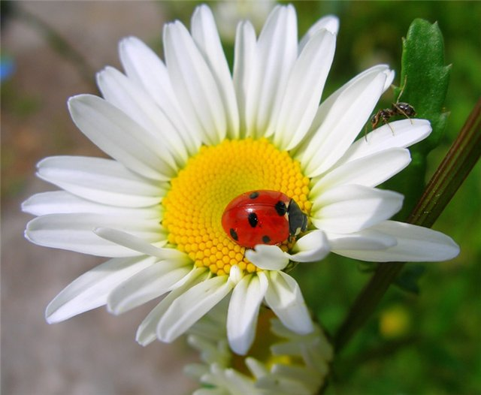
Спасибо за внимание!

